Slide 1
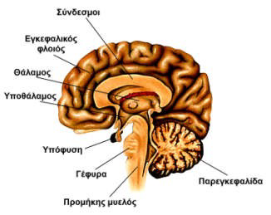
ΣΤΕΛΕΧΟΣ - ΠΑΡΕΓΚΕΦΑΛΙΔΑ

Slide 2
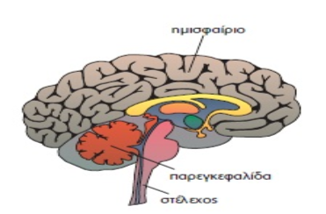
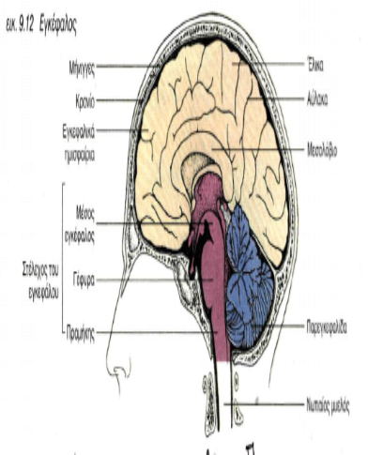
ΥΠΕΝΘΥΜΙΣΗ
Ο εγκέφαλος χωρίζεται σε:
Στα 2 ημισφαίρια
Στο στέλεχος
Στην παρεγκεφαλίδα

Slide 3
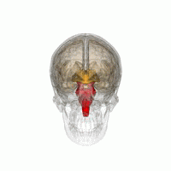
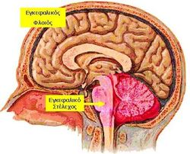
ΣΤΕΛΕΧΟΣ
Το εγκεφαλικό στέλεχος, η πιο πρωτόγονη δομή του εγκεφάλου, είναι η γέφυρα που συνδέει τα εγκεφαλικά ημισφαίρια με το νωτιαίο μυελό.
Αποτελείται από:
Θάλαμος
Υποθάλαμος
Προμήκης μυελός
Μέσος
Γέφυρα
Έχει λιγότερο από 2,5εκ.πλάτος και 5 εκ. μήκος

Slide 4
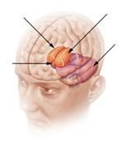
αριστερός θάλαμος
δεξιός θάλαμος
παρεγκεφαλίδα
υποθάλαμος

Slide 5
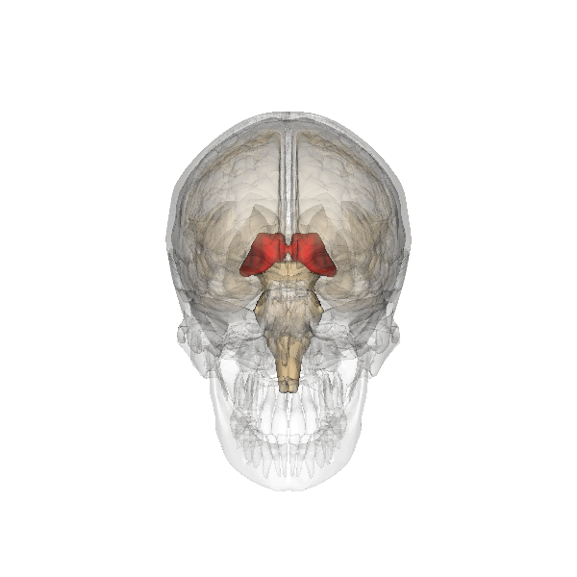
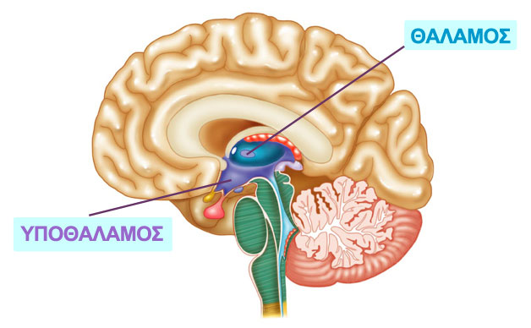
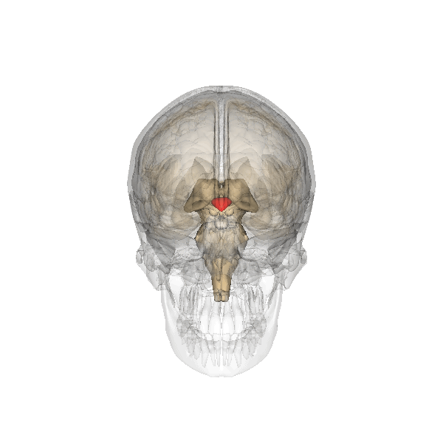
διοχετεύει τις προερχόμενες από το υπόλοιπο νευρικό σύστημα πληροφορίες (ν. ώσεις) προς το φλοιό των ημισφαιρίων.
θάλαμος
Λόγω των πολλαπλών συνδέσεών του μέσα στον εγκέφαλο, συμμετέχει σε πολλές από τις λειτουργίες του, όπως η μνήμη, αίσθηση, ομιλία και προσοχή.
Τα επαναλαμβανόμενα ή οικεία ερεθίσματα αγνοούνται και μόνο οι ισχυρές διεγέρσεις γίνονται αντιληπτές.
βρίσκεται κάτω από τον θάλαμο.
αποτελεί το κέντρο ομοιόστασης (π.χ. ρυθμίζει την θερμοκρασία)
ελέγχει την υπόφυση (αδένας) - σύνδεση ΝΣ με ενδοκρινείς αδένες - ρύθμιση των ορμονών
ελέγχει το ΑΝΣ
ρυθμίζει τον ύπνο
η λήψη της τροφής, η ενυδάτωση του οργανισμού, η σεξουαλική αλλά και η συγκινησιακή συμπεριφορά εξαρτώνται από τον υποθάλαμο
υποθάλαμος

Slide 6
Παράδειγμα του ρόλου του θαλάμου

Slide 7
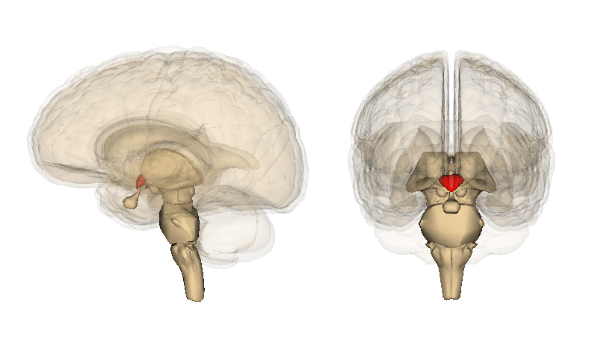
Hypothalamus

Slide 8
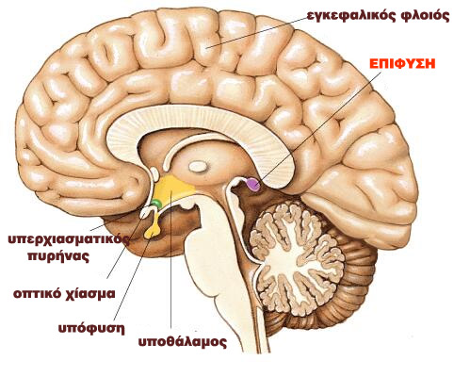
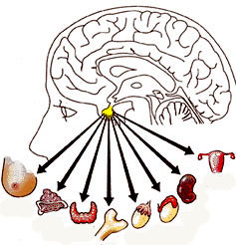
Ποιος είναι ο ρόλος της υπόφυσης;
Η υπόφυση ελέγχει τις δραστηριότητες των άλλων ενδοκρινών αδένων και των ορμονοπαραγωγικών κυττάρων.
Εκκρίνει πολλές ορμόνες (οι ορμόνες είναι ουσιαστικά οι μεταφορείς των πληροφοριών που στέλνει το κέντρο-υπόφυση, σε όλα τα σημεία και όργανα του οργανισμού για να τίθενται σε λειτουργία), μερικές εκ των οποίων επιδρούν σε άλλους αδένες ερεθίζοντάς τους, ώστε να παράγουν τις δικές τους ορμόνες, ενώ άλλες δρουν άμεσα στους ιστούς και στα όργανα.
Η διαδικασία αυτή έχει να κάνει με τη ρύθμιση της θερμοκρασίας, του ύπνου, της πείνας, της δίψας κ.ά.

Slide 9
βρίσκεται άνω του νωτιαίου μυελού στο όριο σπονδυλικής στήλης και κρανίου
ενδεχόμενη βλάβη συνεπάγεται … θάνατο.
Προμήκης μυελός
Δομή = παρόμοια με νωτιαίο μυελό
Περιλαμβάνει κέντρα του ΑΝΣ που είναι υπεύθυνα για λειτουργίες, όπως
η πέψη,
η αναπνοή,
η μάσηση,
ο βήχας,
ο έλεγχος του καρδιακού ρυθμού
η αρτηριακή πίεση
ο εμετός κ.α.
βρίσκεται άνω του προμήκους και από εκεί διέρχονται οι νευρικές οδοί του κινητικού συστήματος και
συντονίζονται οι κινήσεις δεξιού και αριστερού τμήματος του σώματος.
επίσης συντελεί στον έλεγχο του ύπνου.
Γέφυρα

Slide 10
Ο εγκεφαλικός θάνατος
Το εγκεφαλικό στέλεχος περιέχει δίκτυα νευρώνων που συγκροτούν κέντρα ελέγχου ζωτικών λειτουργιών, όπως η αναπνοή και η αρτηριακή πίεση.
Για το λόγο αυτό η ανεπανόρθωτη βλάβη του εγκεφαλικού στελέχους είναι ικανή και αναγκαία προϋπόθεση για να θεωρηθεί όλος ο εγκέφαλος νεκρός.
Ο θάνατος του εγκεφαλικού στελέχους ακολουθείται αναπόφευκτα και ανεπιστρεπτί στο θάνατο ολόκληρου του εγκεφάλου, μέσα σε σύντομο χρονικό διάστημα. Ο εγκεφαλικός θάνατος ακολουθείται από τον «σωματικό» θάνατο, δηλαδή το θάνατο όλων των οργάνων του σώματος με ένα μεσοδιάστημα 48-72 ωρών.
Υπάρχει σαφής διάκριση μεταξύ της μόνιμης φυτικής κατάστασης («φυτό») και του εγκεφαλικού θανάτου. Στη φυτική κατάσταση, δεν λειτουργεί ο φλοιός του εγκεφάλου, ενώ η λειτουργία του εγκεφαλικού στελέχους διατηρείται ικανοποιητική. Στην περίπτωση αυτή ο ασθενής διατηρεί μεν αυτόματη αναπνοή και καρδιαγγειακή λειτουργία, στερείται όμως συνείδησης.

Slide 11
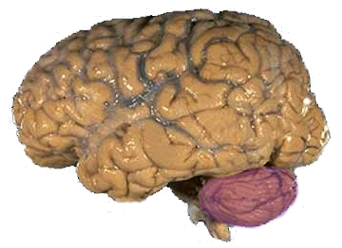
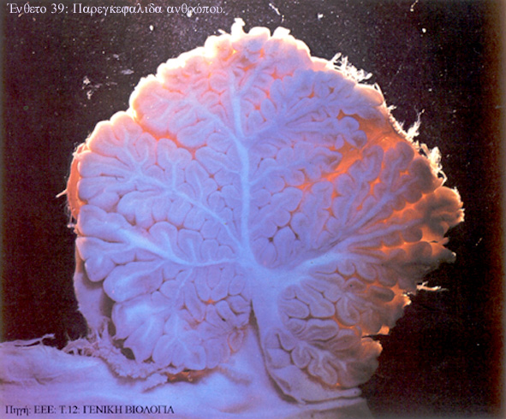
ΠΑΡΕΓΚΕΦΑΛΙΔΑ
παρεγκεφαλίδα
Αποτελείται από 2 ημισφαίρια τα οποία συνδέονται με μια δομή που ονομάζεται σκώληκας
Συνίσταται κυρίως από λευκή ουσία η οποία καλύπτεται από ένα λεπτό στρώμα φαιάς (φλοιός)

Slide 12
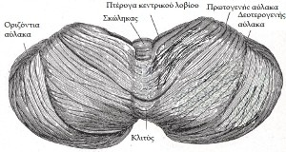

Slide 13
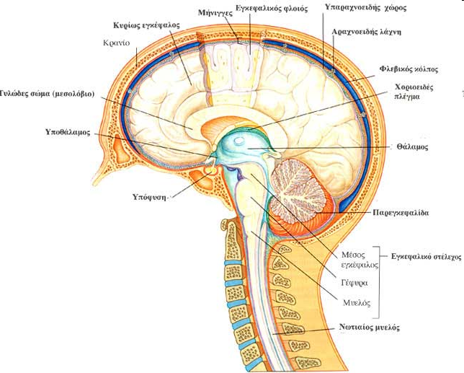
Βρίσκεται πίσω από τη γέφυρα
Συνδέεται με τη γέφυρα, τον προμήκη μυελό και το νωτιαίο μυελό καθώς και με κινητικά κέντρα των ημισφαιρίων του εγκεφάλου.

Slide 14
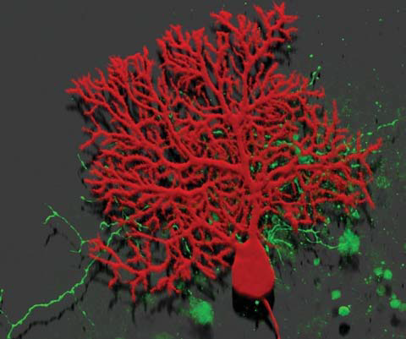
Ρόλος της παρεγκεφαλίδας
Η παρεγκεφαλίδα δέχεται συνεχώς πληροφορίες – νευρικές ώσεις (μέσω της αισθητικής νευρικής οδού) από
τα αισθητήρια της όρασης
τα αισθητήρια της ισορροπίας
υποδοχείς των μυών, των τενόντων και των αρθρώσεων …
Ένα κύτταρο Purkinje της παρεγκεφαλίδας με εκτεταμένη «διακλάδωση» των δενδριτών του.
Αυτό εξυπηρετεί στην πρόσληψη των μυριάδων πληροφοριών που απαιτούνται για τον ακριβή συγχρονισμό των κινήσεων δεξιοτεχνίας που μαθαίνουμε.

Slide 15
… στη συνέχεια επηρεάζει νευρικές οδούς, ώστε να προκαλέσει τις λεπτές, ήπιες και συνδυασμένες κινήσεις.
Έχει σημαντικό ρόλο για
το συντονισμό των κινήσεων του σώματος,
(εκμάθηση των κινητικών δεξιοτήτων)
την ισορροπία του σώματος και
την διατήρηση του μυϊκού τόνου
κατάσταση του μυός σε ηρεμία
Αν υποστεί κάποια βλάβη μπορεί να προκαλέσει σοβαρά προβλήματα στην ακρίβεια εκτέλεσης των κινήσεων, σε ελαττωμένο συντονισμό των κινήσεων, απώλεια της ισορροπίας, προβλήματα στην ομιλία και κάποιες γνωσιακές δυσκολίες..

Slide 16
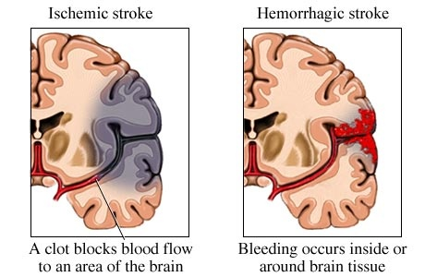
αγγειακό εγκεφαλικό επεισόδιο
προκαλείται είτε από την απόφραξη ενός αγγείου (ισχαιμικό επεισόδιο), είτε από τη ρήξη του (εγκεφαλική αιμορραγία).

Slide 17
από ΤΡΑΠΕΖΑ ΘΕΜΑΤΩΝ
Το στέλεχος αποτελεί την περιοχή του εγκεφάλου που συνδέει τα ημισφαίρια με τον νωτιαίο μυελό και ελέγχει πολλές από τις λειτουργίες του ανθρώπινου σώματος. Να απαντήσετε στις ερωτήσεις:
α) Ποιες είναι οι σημαντικότερες λειτουργικές περιοχές του στελέχους; Ποια από αυτές διοχετεύει τις νευρικές ώσεις που προέρχονται από τους αισθητικούς υποδοχείς στο φλοιό του εγκεφάλου; (4μ)
β) Πώς ονομάζεται η λειτουργική περιοχή του στελέχους του εγκεφάλου που περιλαμβάνει σημαντικά κέντρα του Αυτόνομου Νευρικού Συστήματος. Ποιες άλλες λειτουργίες φέρει σε πέρας; (5μ)
γ) Πώς ονομάζεται η λειτουργική περιοχή του στελέχους του εγκεφάλου που είναι υπεύθυνη για την ομοιόσταση; Για ποιο λόγο η περιοχή αυτή αποτελεί την περιοχή σύνδεσης του νευρικού συστήματος με το σύστημα των ενδοκρινών αδένων; (4μ)

Slide 18
από ΤΡΑΠΕΖΑ ΘΕΜΑΤΩΝ
Το Στέλεχος του Εγκεφάλου αποτελεί το τμήμα του που συνδέει τα εγκεφαλικά ημισφαίρια με το Νωτιαίο Μυελό. Να απαντήσετε στις ερωτήσεις:
α) Από ποια επί μέρους τμήματα αποτελείται το στέλεχος του εγκεφάλου; (3μ)
β) Ποιο από τα τμήματα αυτά διοχετεύει τις νευρικές ώσεις από τους αισθητικούς υποδοχείς στις κατάλληλες περιοχές του φλοιού, προκειμένου να αναλυθούν; (1μ)
γ) Ποιο από τα τμήματά του συνδέει λειτουργικά το Νευρικό Σύστημα με το σύστημα των ενδοκρινών αδένων; Για ποιο λόγο μπορεί να παίζει αυτό το ρόλο; (3μ)
δ) Ποιο από τα τμήματά του έχει παρόμοια δομή με αυτήν του Νωτιαίου Μυελού; Ποιες λειτουργίες ελέγχει το τμήμα αυτό; (6μ)

Slide 19
από ΤΡΑΠΕΖΑ ΘΕΜΑΤΩΝ
Το ένα από τα 3 τμήματα που αποτελούν τον εγκέφαλο είναι η παρεγκεφαλίδα. Να απαντήσετε στις ερωτήσεις:
α) Πώς ονομάζονται τα δύο τμήματα που την αποτελούν, πώς η δομή που τα συνδέει; (3μ)
β) Ποια είναι η κατανομή της φαιάς και της λευκής ουσίας στην παρεγκεφαλίδα; (3μ)
γ) Ποιες λειτουργίες ελέγχει; (3μ)
δ) Από ποια τμήματα του σώματός μας δέχεται νευρικές ώσεις και μέσω ποιας οδού, ώστε να είναι ικανή να ελέγχει τις λειτουργίες του γ. ερωτήματος; (4μ)

